Slide 1

Digitalisation des Services Médicaux – Base de données NoSQL
CHOKAYRI Omar (22379)
MASUREEL Bruno (23375)
YAYA LIBIS Issakha (21252)

Slide 2
Tables des matières
1) Problématique
4) Type de données et CAP Model
6) Modèle de Données Global
8) Scalabilité
10) Conclusion et perspectives d'avenir
2) Technologies utilisées
3) Démonstration en live
7) Comparatif selon la nature de la DB
9) Spécificités
11) Ressources
5) Pourquoi NoSQL ? (MongoDB)

Slide 3
Problématique
Objectif: créer un système de gestion médicale moderne, rapide et fiable basé sur NoSQL
Avant la digitalisation
Dossier patients entièrement papier
Difficulté à retrouver les archives
Perte fréquente de documents
Pas d'historique clinique centralisé
Transmission lente entre services

Slide 4
2) Technologies utilisées
Frontend | React Vite Tailwind, Framer Motion, Lucide Node.js
Backend | Flask PyMongo
Base de données | MongoDB Mongo Express
Conteneurisation et déploiement | Docker Compose Nginx Rsync

Slide 5
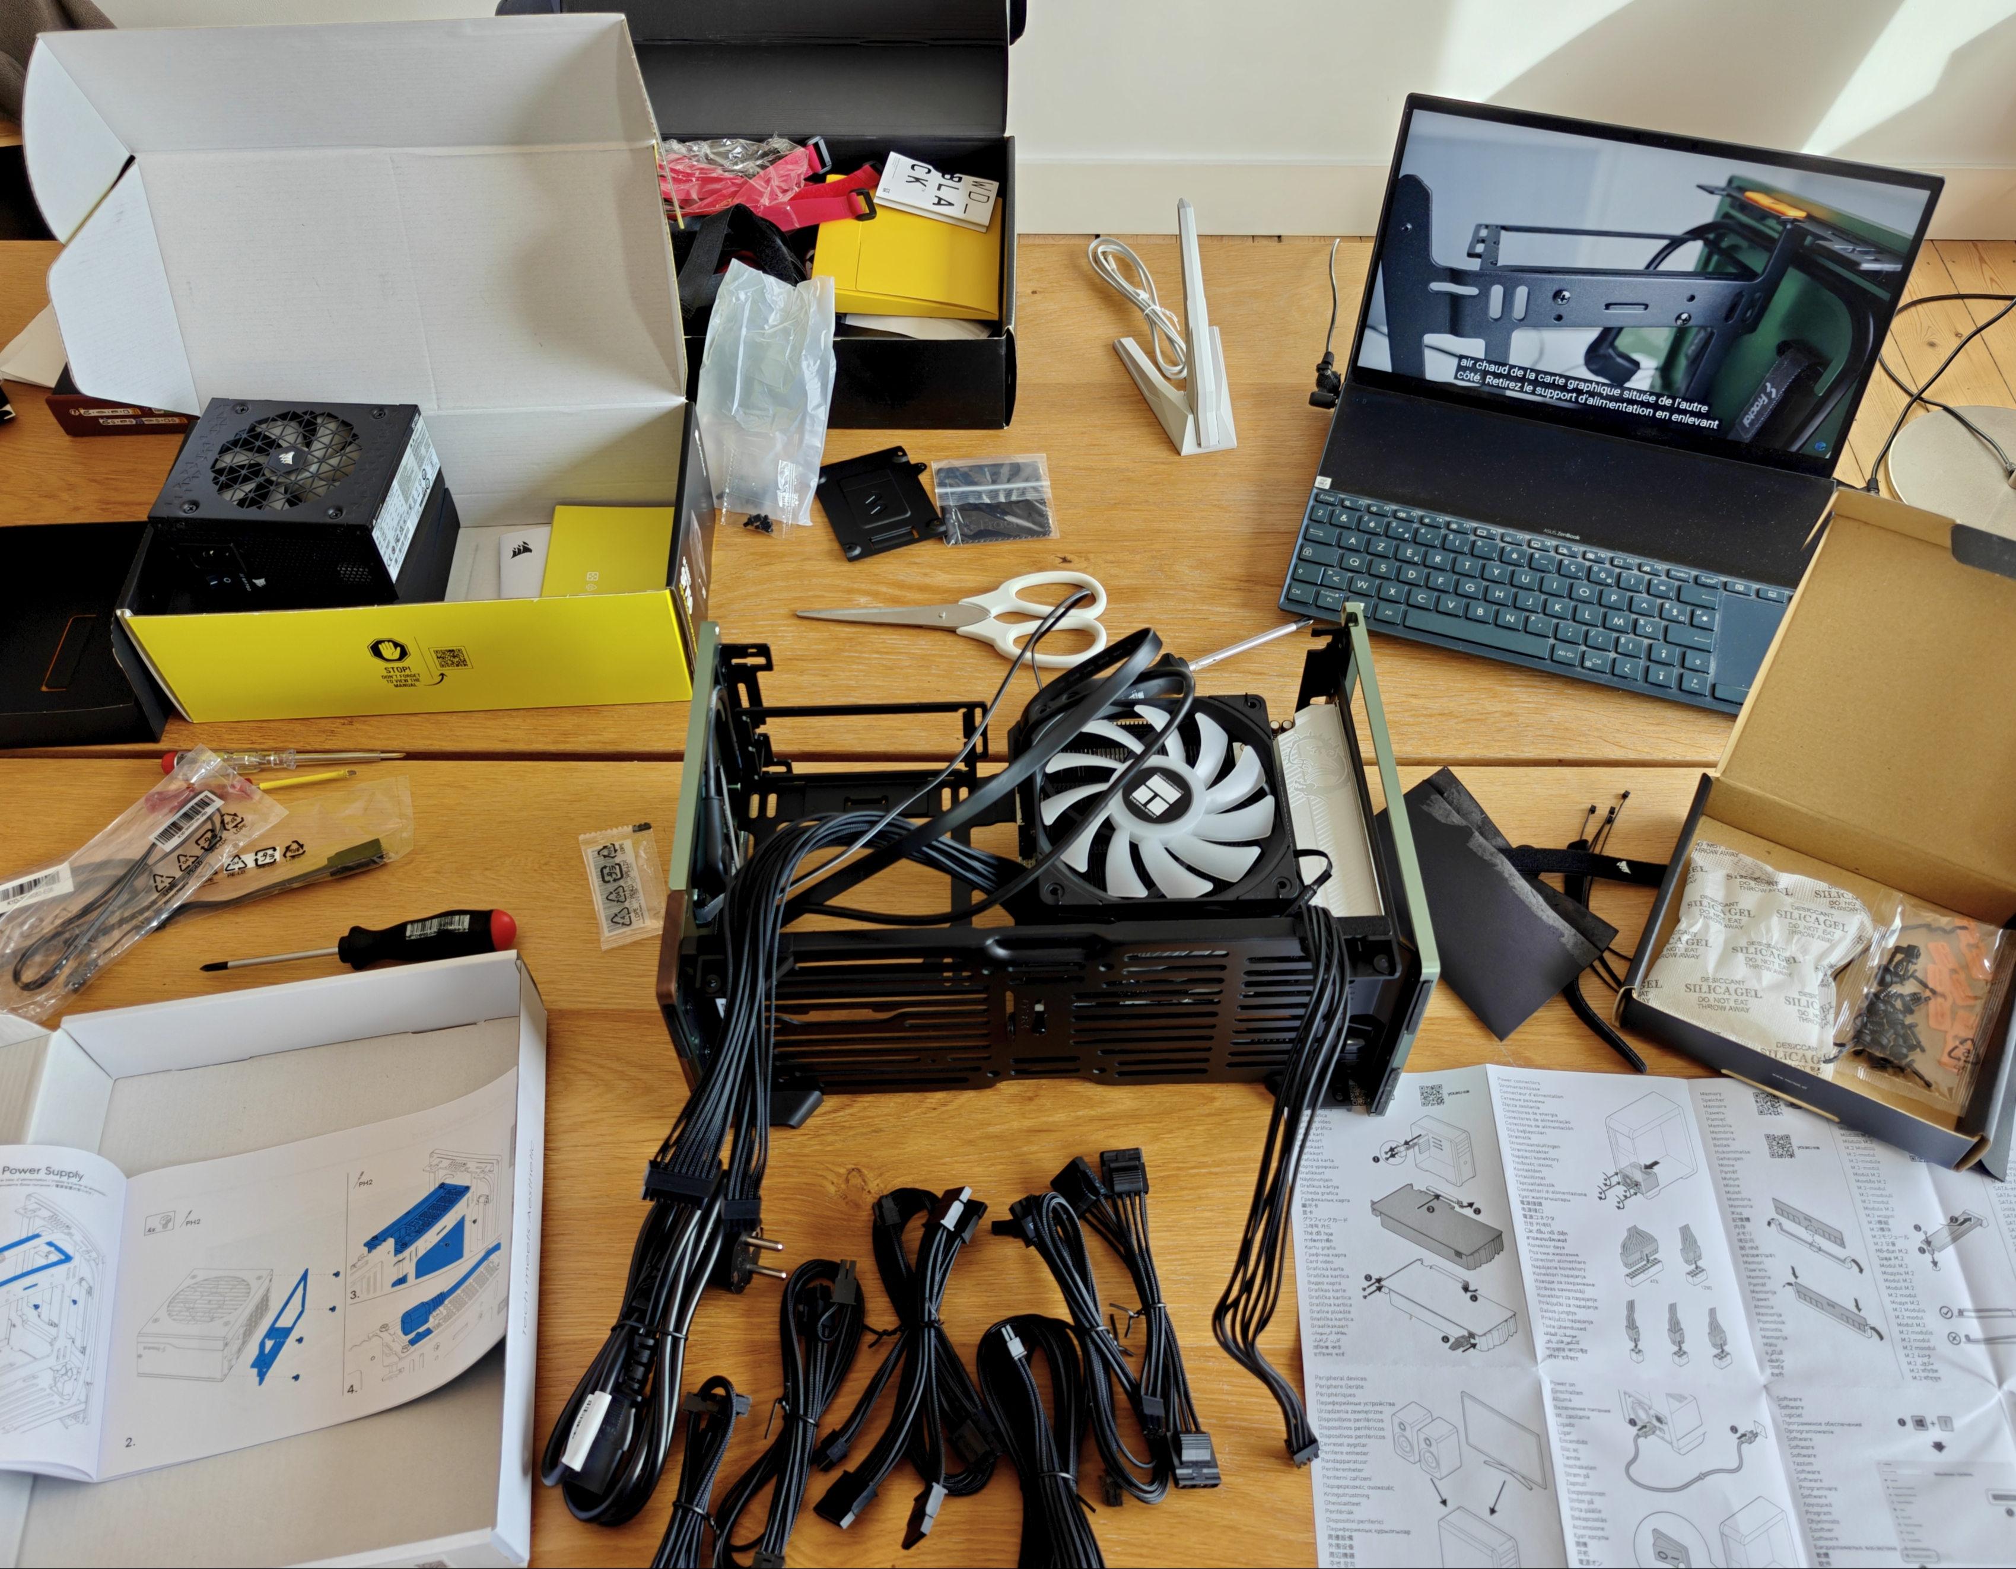
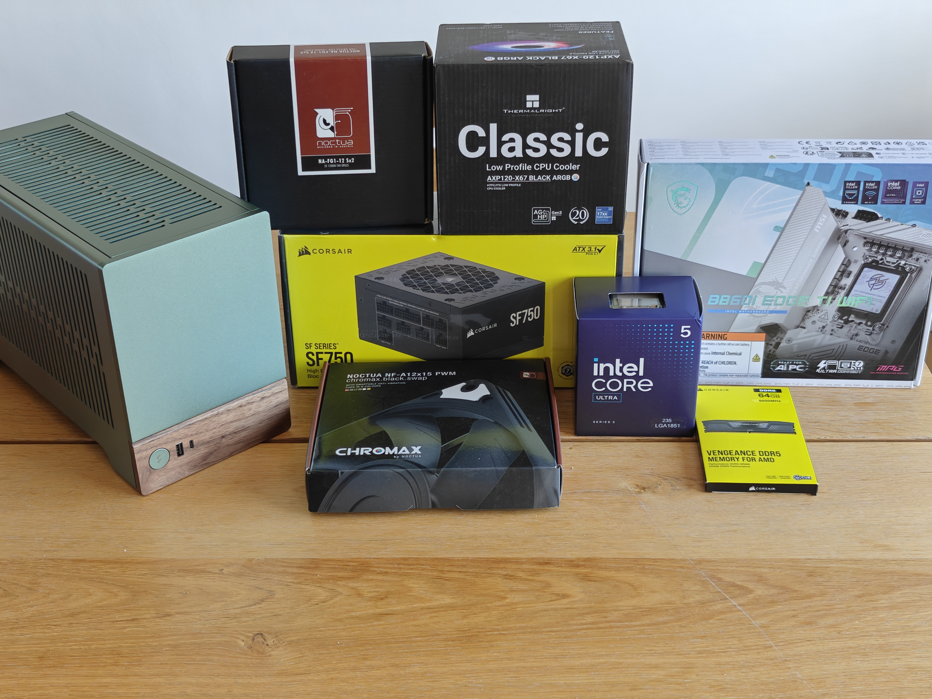
2) Technologies utilisées
Déploiement rapide : Hot Module Replacement et React Fast Refresh
rsync -avz ~/ecam/MA1/DBManagementProject/ root@192.168.129.12:/var/lib/chadhealth/
&&
docker compose -f docker-compose.dev.yml up -d
chadhealth.msrl.be
=>

Slide 6
3) Demonstration live
Notre implementation
Le backend (Flask + MongoDB + Mongo Express)
Le Frontend connecté
Lancement du site

Slide 7
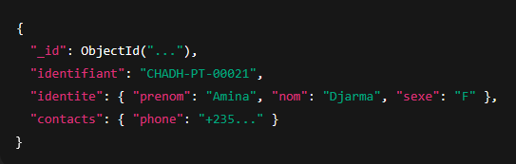
4) Type de base de Données
Type : Document-Oriented (basée sur BSON/JSON)
Simple, Lisible et extensible = Flexibilité de Schéma

Slide 8
5) Pourquoi NoSQL ? (MongoDB)
Critère | Relationnel (SQL) | NoSQL (MongoDB) | Justification (Avantage Médical)
Structure | Tables rigides | Documents flexibles (JSON/BSON) | Gère les données variées et évolutives (notes, résultats d'examens, données de capteurs) sans effort.
Changements de Schéma | Complexes (nécessite migration) | Adaptables facilement | Permet d'intégrer rapidement de nouvelles fonctionnalités ou de nouveaux types de données (e.g., nouveau dispositif IoT).
Données Hiérarchiques (Patient → Consultations → Prescriptions) | Jointures multiples | Données imbriquées naturellement | Performance accrue : Récupère le dossier patient complet en une seule requête (moins de latence).
Scalabilité | Verticale (limitation du serveur) | Horizontale (Scale-out) | Permet de gérer un grand volume de patients et l'augmentation des données en ajoutant des serveurs moins chers.
Développement | Modélisation des objets différente du code. | Modélisation naturelle (code = document). | Vitesse de développement et maintenance des APIs plus simples.

Slide 9
CAP Model
Propriété | Description | Position Stratégique | Justification pour l'Appli Médicale
Consistence | Toutes les répliques contiennent la dernière version de la donnée (exactitude). | Priorisé (C) | Les dossiers patients (diagnostics, traitements) doivent être exacts et à jour pour éviter toute erreur médicale (pas de versions incohérentes).
Availabilité | Le système répond toujours à une requête. | Compromis (A) | L'accès reste important, mais la Consistance prévaut. En cas de réseau instable, il est préférable de refuser une écriture que d'accepter une incohérence.
Partitionnement Tolérance | Le système reste fonctionnel malgré des pannes de réseau (partitions). | Priorisé (P) | Nécessaire pour une base de données distribuée et évolutive. Le système doit survivre aux pannes.
Compromis | CP (Consistance + Partition Tolerance) | CP | Choix sécuritaire pour les données critiques. Atteint en utilisant les transactions multi-documents de MongoDB et des write concerns (niveaux d'écriture) stricts.

Slide 10
6) Modèle de Données Global
Nos collections principales:
Patients
Doctors
Appointments (rendez-vous)
Consultations
Prescriptions
Laboratories (analyses)
Payments
Notifications
Relations naturelles via ObjectID, pas de JOIN complexes, structure flexible et extensible.

Slide 11
7)Comparatif selon la nature de la DB:
Critère | MongoDB (Document) | PostgreSQL (SQL Relationnel) | Redis (Key-Value)
Idéal pour | Données riches, évolutives, gros volume. | Transactions complexes, forte intégrité. | Caching, sessions, données éphémères.
Scalabilité | Horizontale (Sharding facile) | Verticale (mise à l'échelle sur une seule machine) | Horizontale (mise en cluster)
Point Fort | Flexibilité de schéma et performance sur les lectures de documents. | Intégrité des données (ACID strict), jointures complexes. | Vitesse extrême (In-Memory).
Cas d'Usage Médical | Stockage des dossiers, historique, données de capteurs. | Comptabilité, facturation (où l'intégrité est vitale). | Caching des données utilisateur ou des métadonnées.

Slide 12
8) Scalabilité
Backend stateless
Mise à l'echelle
Scale horizontal : Containers
Scale vertical : Augmenter CPU/RAM
Monitoring : Grafana
Limites :
Sur les routes
Timeout sur les requests

Slide 13
9) Spécifités
Système de cache local dans __init__.py
Indexations pour des recherches plus rapides (patients, médecins, …)
Collections interconnectées via ObjectId
Conçu pour être scalable (ajout futur de modules : insurance, radiology …)
Architecture modulaire avec Blueprints Flask
Gestion centralisée des erreurs et validations

Slide 14
Exemple de flux Clinique
Patient
Rendez-vous
Consultation
Prescription / analyse
Payment

Slide 15
10) Conclusion
Possibilité future :
Plusieurs facilites
OAuth + anonymisation (RGPD)
SMS/Email
Plus de types de fichier (image, radio, etc)
Metrics et logs
Tests
Règle 3-2-1

Slide 16

Questions
Merci pour votre attention ! Des questions ?

Slide 17
11) Ressources
Cours & Travaux Pratiques – Bases de Données NoSQL
ECAM-Notes de cours 2025
Projet GitHub (Exemple d’implémentation NoSQL)
https://github.com/SarahLiettefti/RethinkDBSimpleLibrary
Documentation MongoDB
https://www.mongodb.com/
ChatGPT (Assistance rédaction & correction)
https://chatgpt.com/

